Slide 1

Livscafé 6
Välkommen
Återkoppla förbättringar gjorda utifrån förra tillfället
Tema läkemedel för äldre
Samtala om och planera förändringar
Rörelsepaus

Slide 2
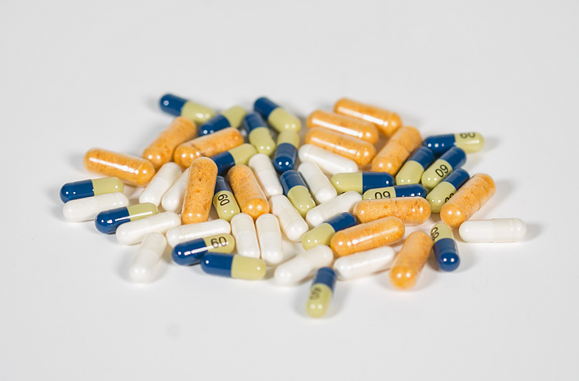
Tema: Läkemedel (för äldre)
Mål:
Koll på läget - läkemedel och äldre

Slide 3

Inget prat om egna och andras läkemedel

Slide 4
Fakta om läkemedel för äldre
Polyfarmaci, mer än 10 läkemedel: ökning för personer 80+ med 46,1% (2012)
Andelen med olämpliga läkemedel minskar
10 - 30% av inläggningar på sjukhus bland äldre beror på läkemedelsbiverkningar
Personer 60 år och äldre stod för 67 % av den totala mängden läkemedel på recept (2013)
Källa: Läkemedelsverket.se

Slide 5
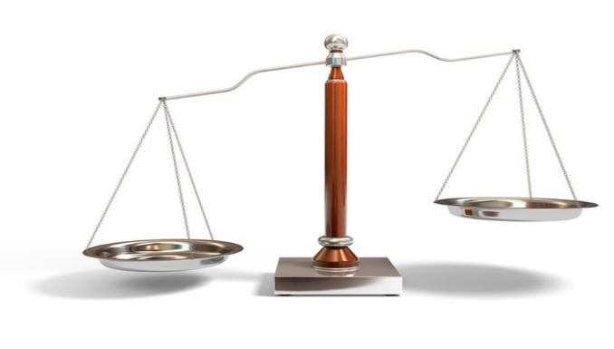
Läkemedel
Känslighet för läkemedel förändras med åldern
Rätt läkemedel viktigare än antalet
Ökad risk för läkemedels-interaktioner på grund av användningen av olika läkemedel
Regelbunden läkemedels-genomgång om 5 läkemedel eller mer och 75 år
Olika listor på Apotek och vården
Källa: Region Jönköpings län
Notes:
Äldre kan vara känsligare för många läkemedels effekter.
Det kan tex bero på att flera signalsubstanserna i hjärnan minskar när vi blir äldre. Tex så kan mängden av signalsubstansen Acetylkolin som finns i de nervbanor som är involverade i kognitiva processer (minne, orientering i tid och rum, förmåga till abstrakt tänkande o dyl) minska.
Det kan även bero på att receptorer som känner av blodtrycket i våra kärl blir långsammare. Det kan leda till att det tar längre tid för blodtrycket att ställa in sig när vi reser på oss. Då kan vi bli yra (ortostatiska).
Våra slemhinnor blir skörare vilket kan göra att vi lättare kan få magsår av vissa läkemedel.
Kroppsliga förändringar hos äldre leder till en förändrad farmakokinetik, dvs att läkemedlets upptag, omvandling och utsöndring blir annorlunda. Mängden kroppsvatten minskar, vilket medför att andelen kroppsfett ökar. Fettlösliga läkemedel får då en förhållandevis större volym att fördela sig i, vilket medför att de dröjer sig kvar längre i kroppen och får en längre halveringstid, t ex lugnande medel och sömnmedel. Hos äldre-äldre minskar fettandelen igen, avmagring, vilket kan leda till ytterligare förändringar i läkemedlets effekt. Njurfunktionen minskar vilket kan leda till ansamling av vattenlösliga läkemedel, t ex digoxin.
Vid användning av flera läkemedel ökar risken för att de ska interagera med varandra. Här gäller det att inte bara vara observant på interaktioner utan hela läkemedelsbehandlingen måste tas i beaktande. Vissa läkemedelsgrupper passar inte ihop t.ex. morfinanalgetika och bulkmedel. Flera läkemedel med samma biverkan kan också vara olämpliga.

Slide 6
Frågor att ställa vid läkarbesök
Varför får jag den här medicinen?
När och hur ska jag ta medicinen?
Hur länge ska jag ta medicinen?
Kan jag ta medicinen ihop med andra läkemedel eller naturläkemedel?
Vilka eventuella biverkningar kan jag få?
Hur och när ska medicinen följas upp?
Finns det läkemedel på min lista som inte längre är aktuella?
Källa: 1177.se
Kollpalakemedel.se

Slide 7
Tips
Att samtala om:
Rättigheter som seniorer över 75 år har: läkemedelsgenomgång
och fem eller fler mediciner
Rätten till fast vårdkontakt
Har jag fått en läkemedelsgenomgång när jag besökt läkare på vårdcentral eller om jag varit inlagd på sjukhus?
Vet jag att jag tar rätt mediciner?
Olika läkemedelslistor på Apoteket och i journalen
Bra trycksak: Kloka rättigheter – som ger dig bättre läkemedelsbehandling http://www.kollpalakemedel.se
”Detta hade inte hänt mig om jag varit yngre” J. Lars.G.Nilsson

